Slide 1
Será a democracia punitiva democrática?
II Simpósio sobre Género e Cultura Prisional
António Pedro Dores – 2020

Slide 2
Resposta induzida: não!
Evidências:
Aumento das desigualdades sociais;
Aumento do número de prisioneiros;
Continuação das discriminações de sexo e de classe na selecção dos presos;
Continuação da acção policial estigmatizante;
Infiltrações neo-nazi-fascistas nas forças de segurança;

Slide 3
Para que servem as punições?
O que é democracia?

Slide 4
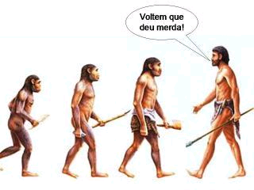
Para que servem as punições?
Assumir as responsabilidades (sob a forma de culpa) de o projecto da modernidade (Fé e Império) continuar sem oferecer as promessas que o justificam:

Slide 5
Para que servem as punições?
A ciência veio substituir a Fé
A democracia veio substituir a aristocracia
A república veio substituir a realeza
O confinamento veio substituir a confissão
Mas…

Slide 6
Para que servem as punições?
Mas as promessas de “reboot” falharam sucessivamente:
novos paraísos na Terra (na América do Sul),
verdade religiosa humanista,
liberdade religiosa, fim das guerras
libertação da natureza
libertação da poluição energética e da realidade por via digital?

Slide 7
Para que servem as punições?
Promessas | Métodos
Paraísos na Terra | Fé
Religião humanista | Ciência
Liberdade | República
Igualdade | Estado Social
Saúde? | Confinamento?

Slide 8
Para que servem as punições?
Para deixar as elites livres para congeminar a exploração da Terra e dos seus recursos, incluindo os recursos humanos.

Slide 9
Por uma nova cultura penal 2´25´´
Haverá esperança no meio da frustração?

Slide 10
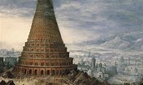
Discriminação
Torre de Babel

Slide 11
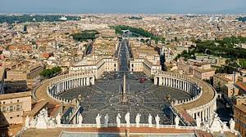
Elitismo

Slide 12
Teoria de Loïc Wacquant
Neo-liberalismo
ESTADO
Mão esquerda
Regime laboral
Mão direita
Regime prisional
Prisão
CIDADE
Hiper-gueto
Anti gueto
Punir a pobreza
Simbiose letal
CLASSE
(mercado)
RAÇA
(etnicidade)
Exclusão urbana
(CORPO)
Corpo e alma
Marginality, ethnicity and penality in the neoliberal city, 2014

Slide 13
Princípio de organização social
Elitismo / desejo
PODER
Discriminação / linguística
Dissimulação / cognitiva
Discriminação / doméstica
Dissimulação / humilhação
VIOLÊNCIA
Elitismo / sacrificial

Slide 14
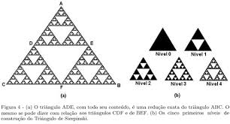
Princípio de organização social em fractal
De quem é a culpa?

Slide 15
História é banida para não se perceber que as promessas modernas falharam nos séculos passados
Promessas | Métodos
Paraísos na Terra | Férias
Religião humanista | Elites
Liberdade | Voto
Igualdade | Anedota orwelliana

Slide 16
Sociedades centradas no inimigo

Slide 17
O que é democracia?
É o que sobra da anedota orwelliana
Direito de voto para intervir na luta de poder das elites
Estigmatização das pessoas (a quem cabe apenas conduzir os respectivos indivíduos)
Obter a unidade através da produção do medo

Slide 18
O que poderá ser a democracia?
Actual | promissora
Fé no império | respeito pela natureza
Humanismo | abolicionismo
Punição | compreensão
Ciência centrípeta | ciência centrífuga

Slide 19
Fim
António Pedro Dores
Observatório Europeu
das Prisões
Blog:
libertacao.hypotheses.org

